Slide 1
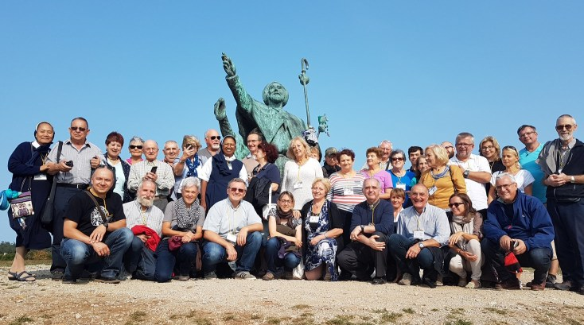

RENCONTRE EUROPEENNE
DES LAICS SALETTINS
Saint Jacques de Compostelle
5 au 9 septembre 2017

Slide 2
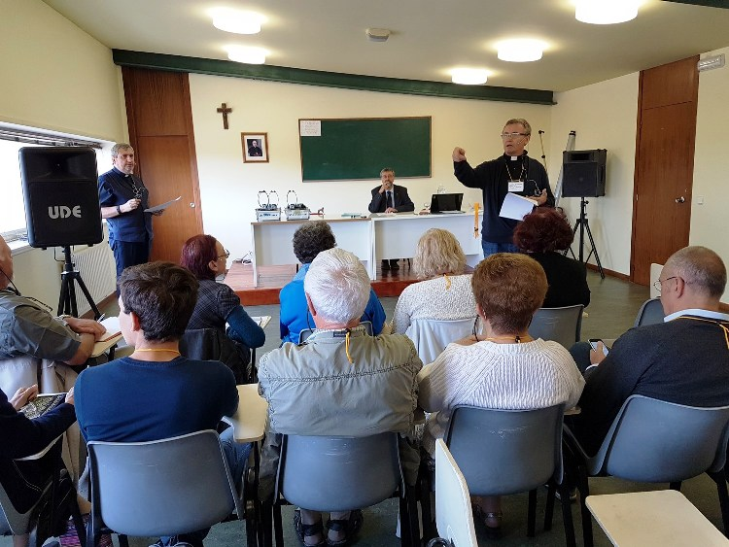
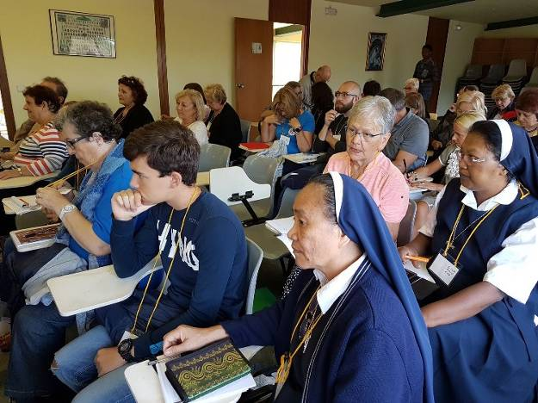
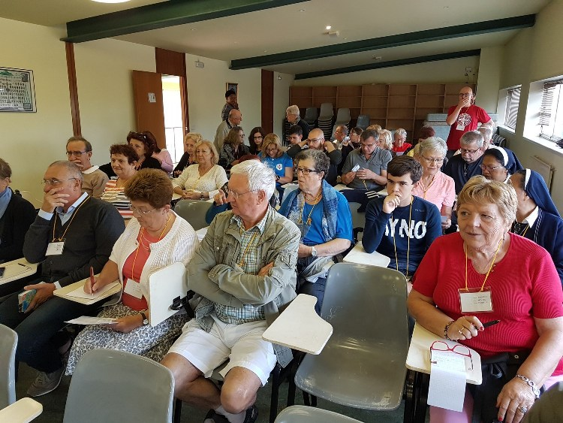
6 et 7 septembre Réunion et conférences au Centre Spirituel Saint Jean Paul II

Slide 3
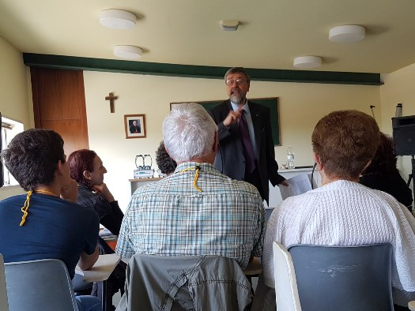
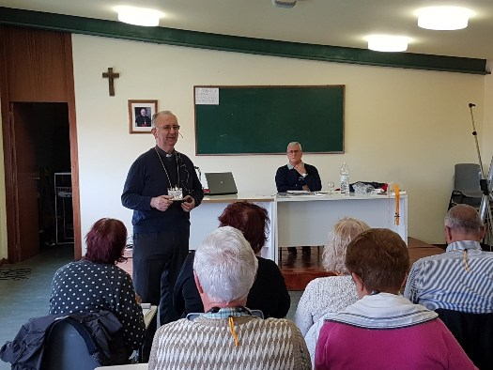
Conférence de Dovis di Pierluigi ( Directeur de la Caritas à Turin) « Rencontre entre les peuples, cultures, religions : les défis pour les laïcs salettins en Europe »
Le Père Heliodoro, animateur de la rencontre, avec le Père Silvano, qui a présenté l’histoire des M.S. en Europe

Slide 4
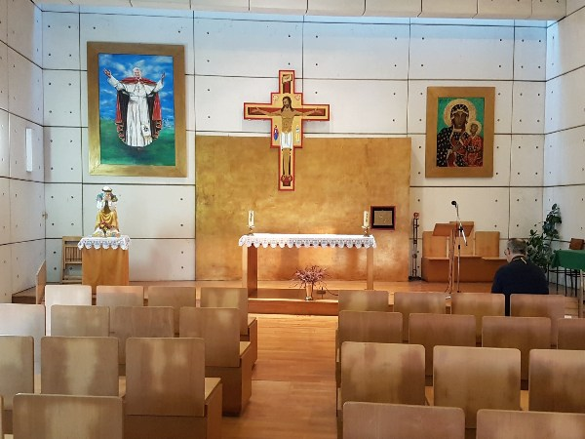
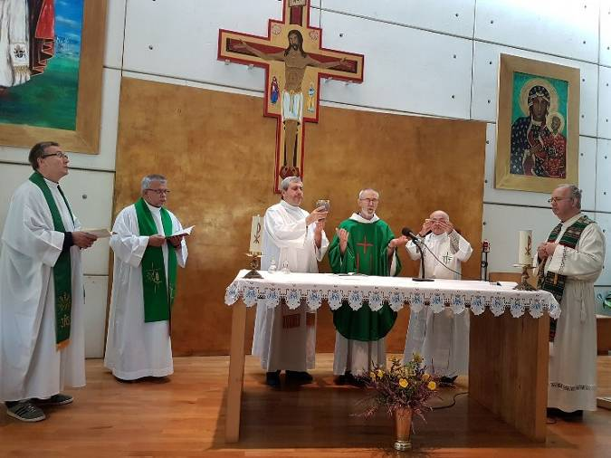
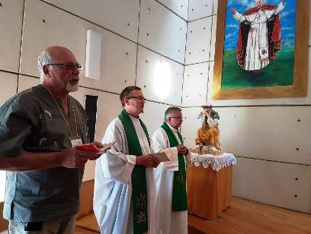
Prières et célébration eucharistique dans la Chapelle du Centre

Slide 5
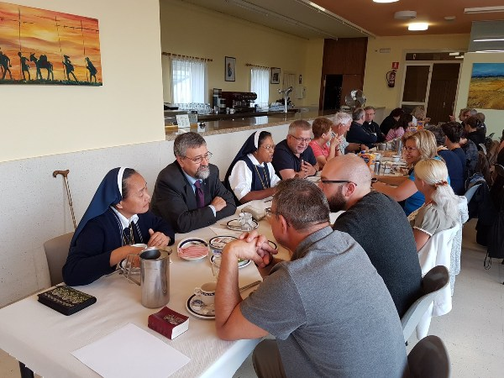
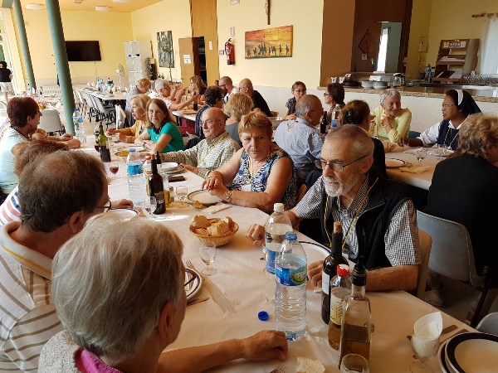
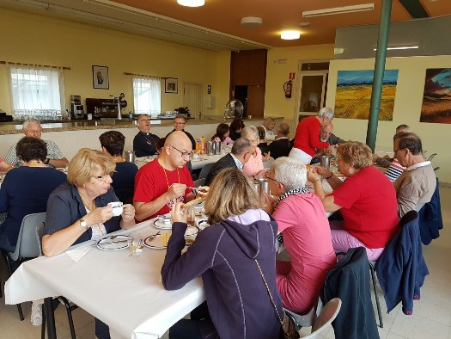
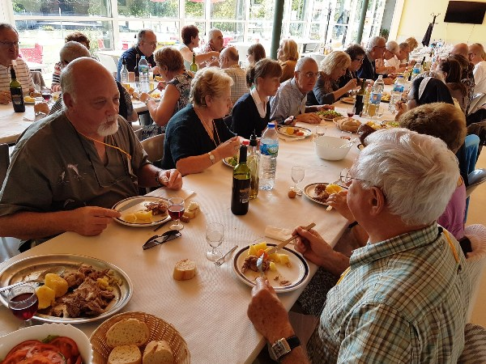
Après la nourriture spirituelle, la nourriture corporelle…

Slide 6
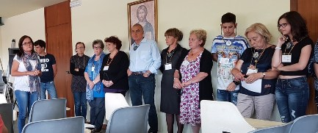
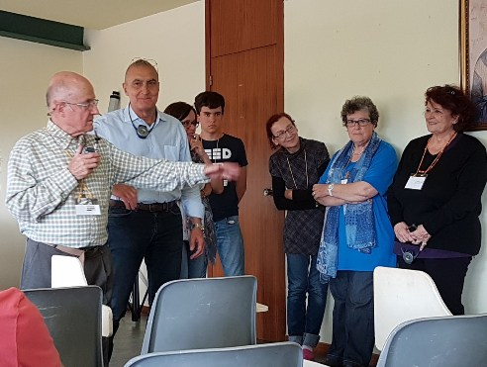
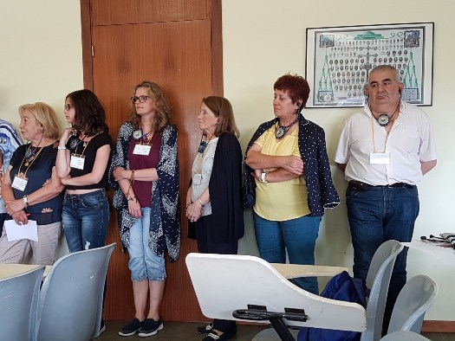
Les membres de la Province Espagne / Italie

Slide 7
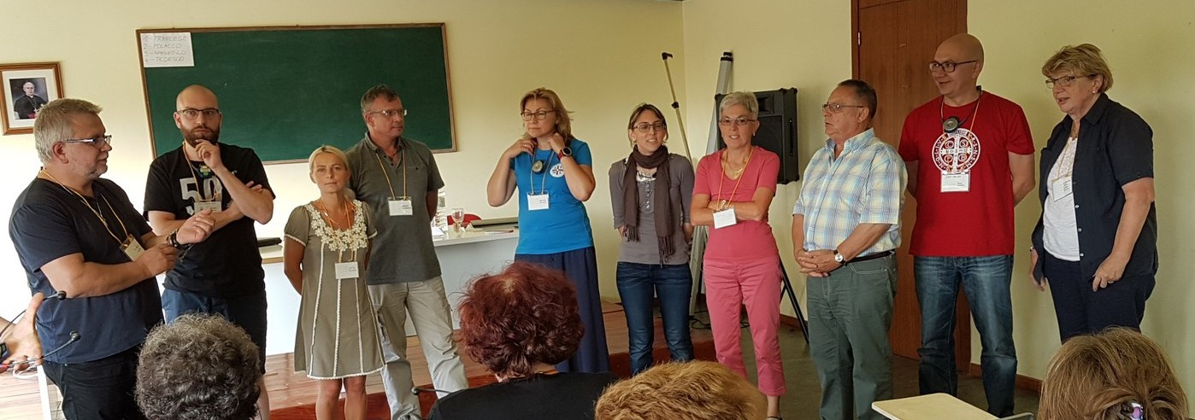
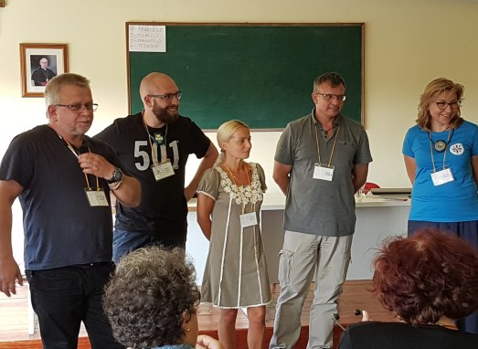
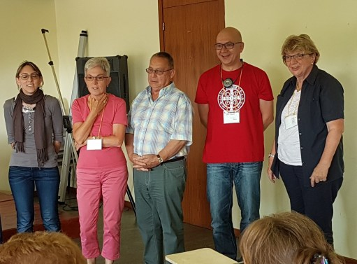
Et ceux de la Province Pologne – Slovaquie - Suisse

Slide 8
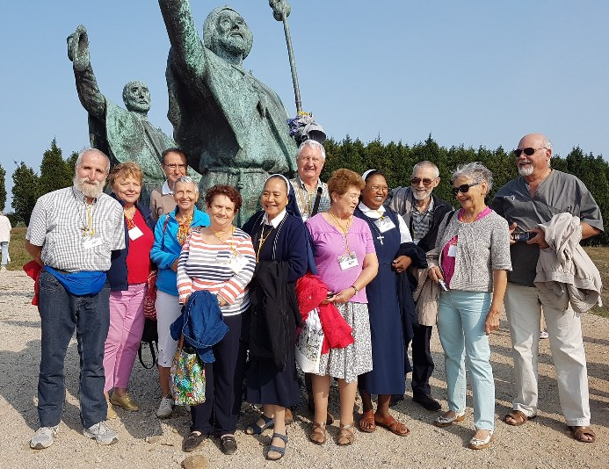
La délégation française
De gauche à droite : Pierrot Zaessinger – Andrée Nivou – Gérard Peschot - Marie Claude Tavel-Besson – Maggy Peschot – Soeur Sonia – Jacques et Agnès Debray – Sœur Olga – Père Louis de Pontbriand – Anne Marie Héritier – Michel Flachaire

Slide 9
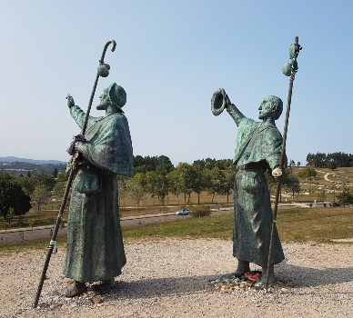
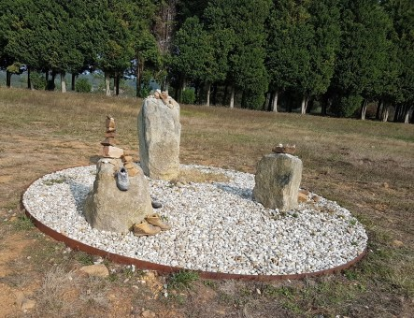
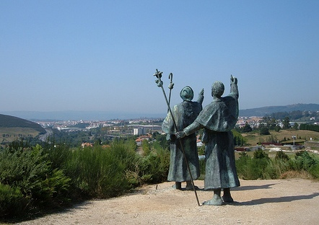
Monte del Gozo, ou « Mont de la joie »
sur le « Camino francés », près du Centre Jean Paul II, où ont eu lieu les JMJ en 1989. Du haut de cette colline de 368 mètres on aperçoit les flèches de la cathédrale de Compostelle, à cinq kilomètres

Slide 10
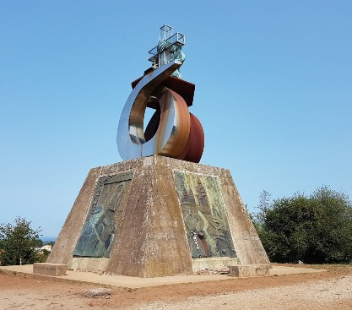
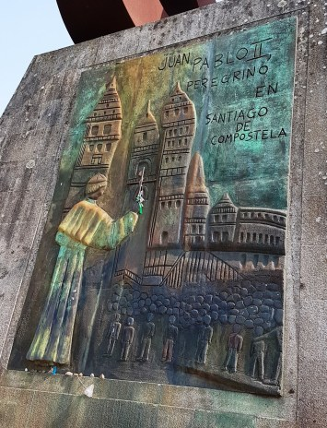
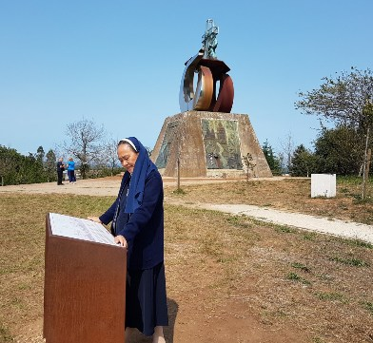
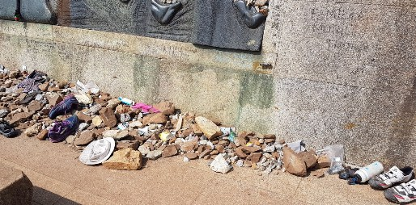
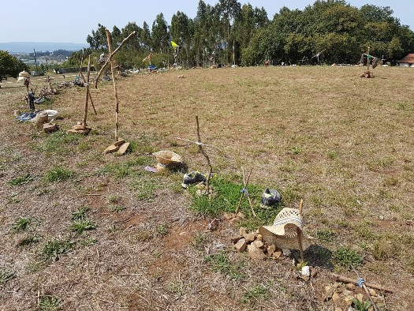
Le Monument Jean Paul II
où les pèlerins déposent, chaussures, chapeaux, bâtons…

Slide 11
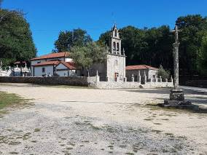
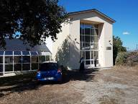
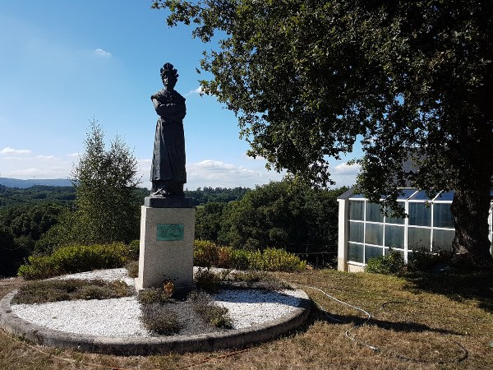
Mercredi soir
7 septembre
Accueil au Sanctuaire N-D de la Salette de Siador

Slide 12
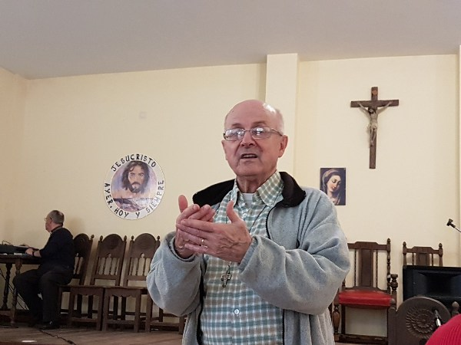
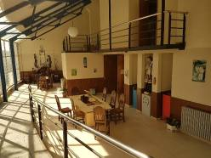
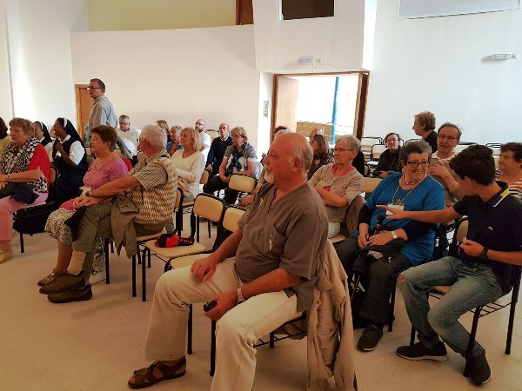
Présentation du Sanctuaire par le Père Gérard Comeau

Slide 13
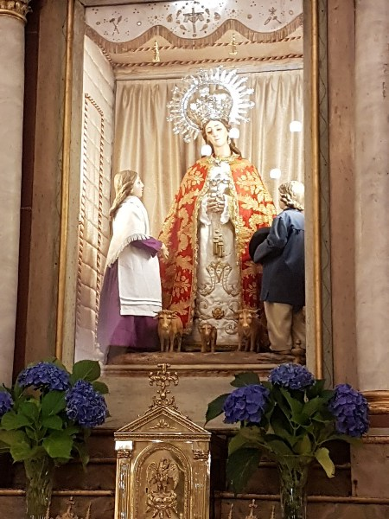
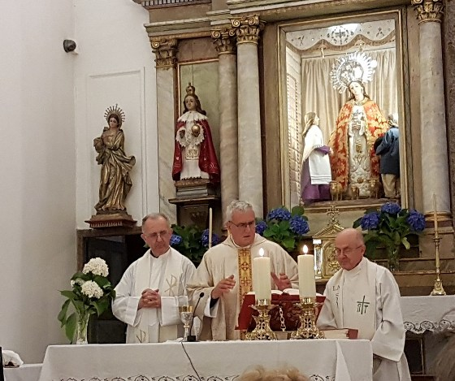
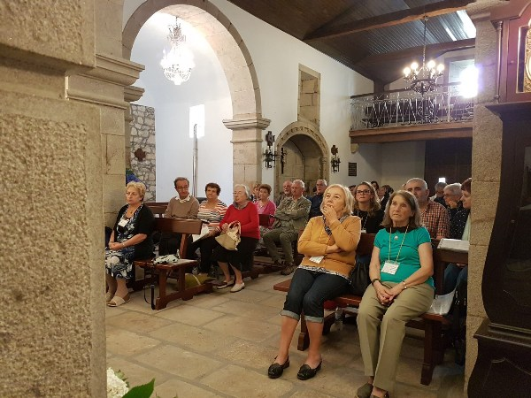
Messe à l’église présidée par le Père Silvano

Slide 14
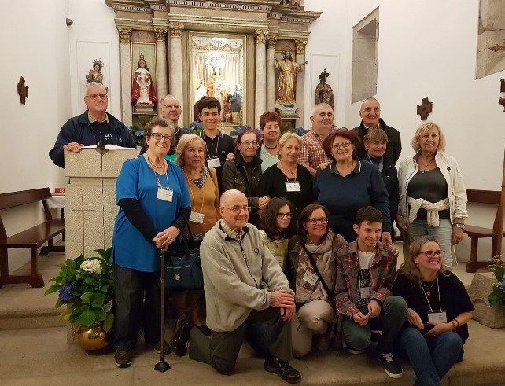
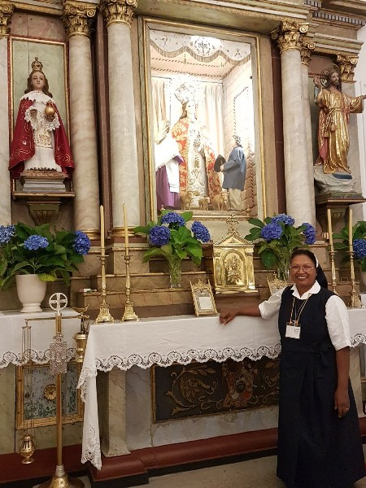
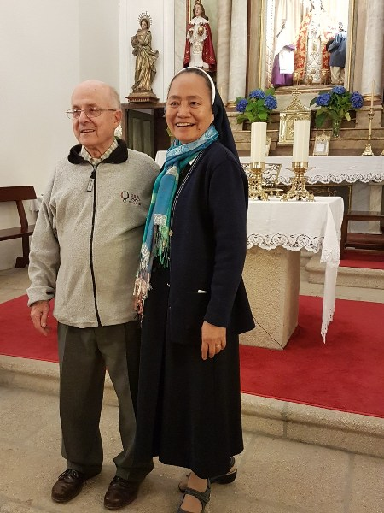
Quelques photos souvenir

Slide 15
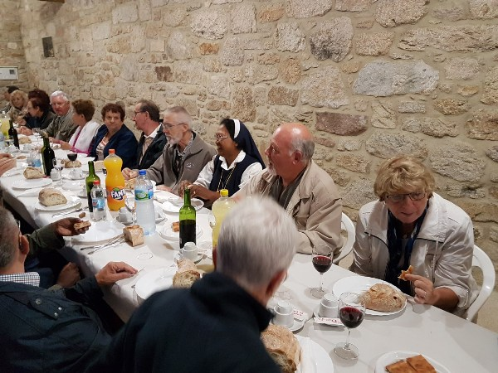
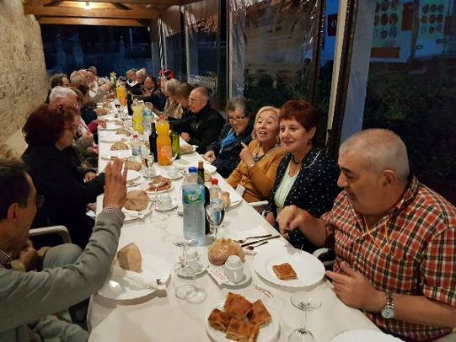
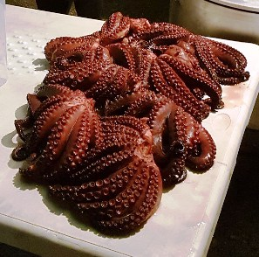
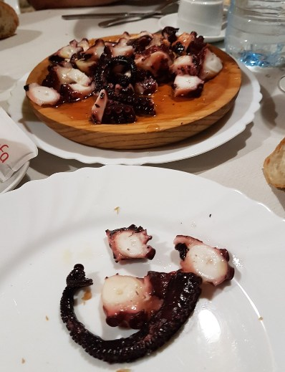
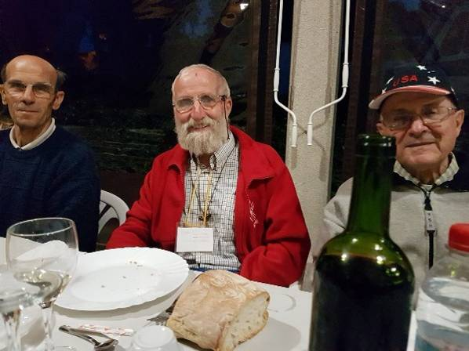
Repas gastronomique avec spécialités locales :
Poulpes et Vino Tinto

Slide 16
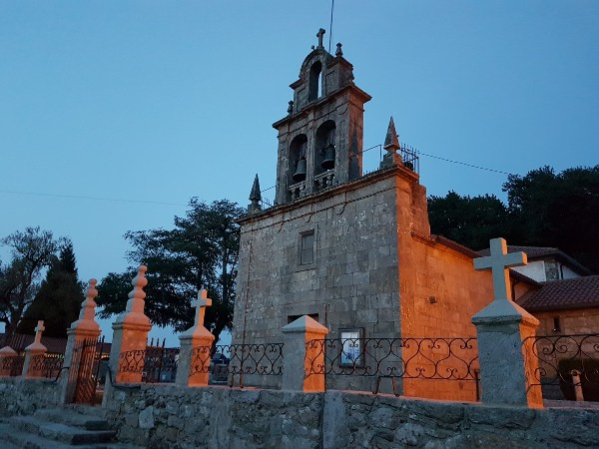
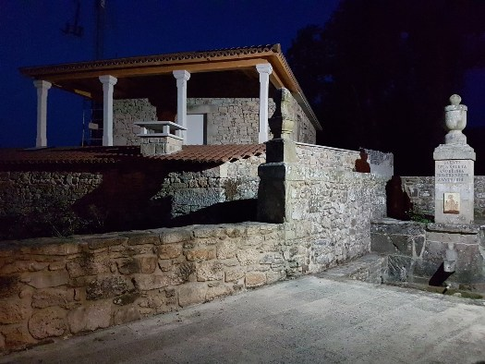
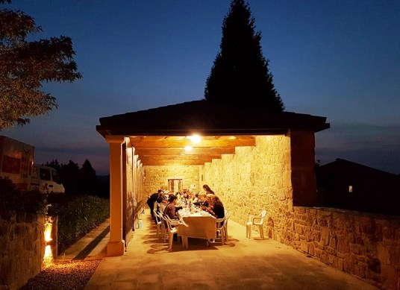
Siador by Night

Slide 17
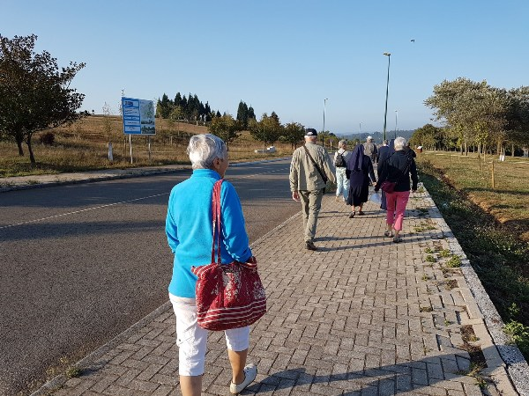
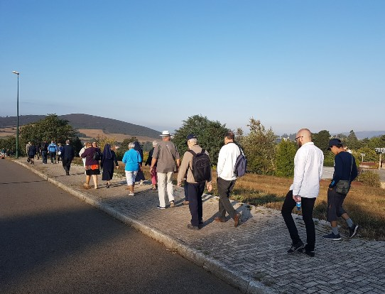


Vendredi matin 8 septembre
Départ à pied pour St Jacques

Slide 18




Tous les chemins d’Europe mènent à St Jacques de Compostelle

Slide 19





Passage devant la chapelle des âmes du purgatoire
Capilla
de Animas

Slide 20




Arrivée à Saint Jacques place de la Basilique

Slide 21



La Basilique, l’orgue, l’encensoir…

Slide 22



Le Maître autel avec la statue de Saint Jacques
Après la messe…

Slide 23



Petite promenade dans les rues de Saint Jacques

Slide 24



Devant le Monastère de San Martiño Pinario

Slide 25

Vendredi 8 septembre – après midi
Visite touristique le long des côtes de Galice

Slide 26



Trempette
sur la plage de
San Francisco

Slide 27





Carnota : église et cimetière
Les cimetières avec les tombes sous le dallage du parvis sont une particularité de la Galice

Slide 28




Nouveau cimetière
Carnota
Pigeonnier

Slide 29




Le grenier galicien (hórreo galego en galicien) est un bâtiment agricole à usage de grenier, selon une architecture spécifique à la région de Galice, en Espagne. Il sert au stockage des céréales après la récolte, surtout pour le maïs. Il est surélevé pour le protéger des rongeurs

Slide 30




Paysages divers le long de la route

Slide 31




La Cascade d’Ezaro

Slide 32




La Cascade d'Ezaro est située en Galice, près du village qui porte le même nom, et a une particularité, elle est la seule chute d’eau en Europe qui plonge dans la mer !

Slide 33





Le « chemin des pèlerins de Saint Jacques » se prolonge jusqu’au « bout du monde »
Fisteria – « Finisterre »

Slide 34



Arrivée au
« bout de la terre » Finisterre !
Le phare de Finisterre

Slide 35


Un petit casse-croûte avant de repartir

Slide 36

Bon retour à tous !
Et que Dieu vous bénisse !

